Slide 1
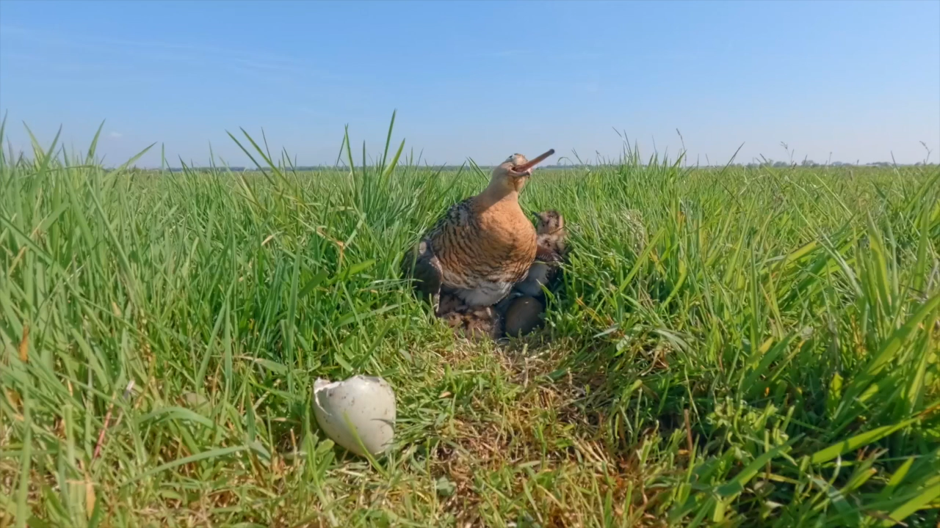
Hoop in de
Ronde hoep?
Een onderzoek van Jocelyn de Kwant
Credits: Pim Giel
Notes:
Start met geluid van grutto

Slide 2
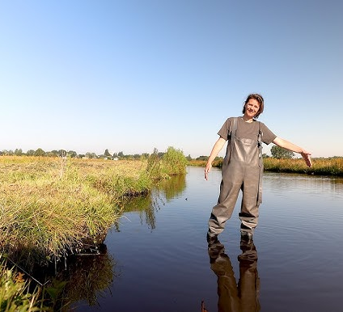
Even voorstellen
Still uit filmpje ‘Nieuwe toekomst voor historische Middelpolder’
met boswachter Jocelyn de Kwant

Slide 3
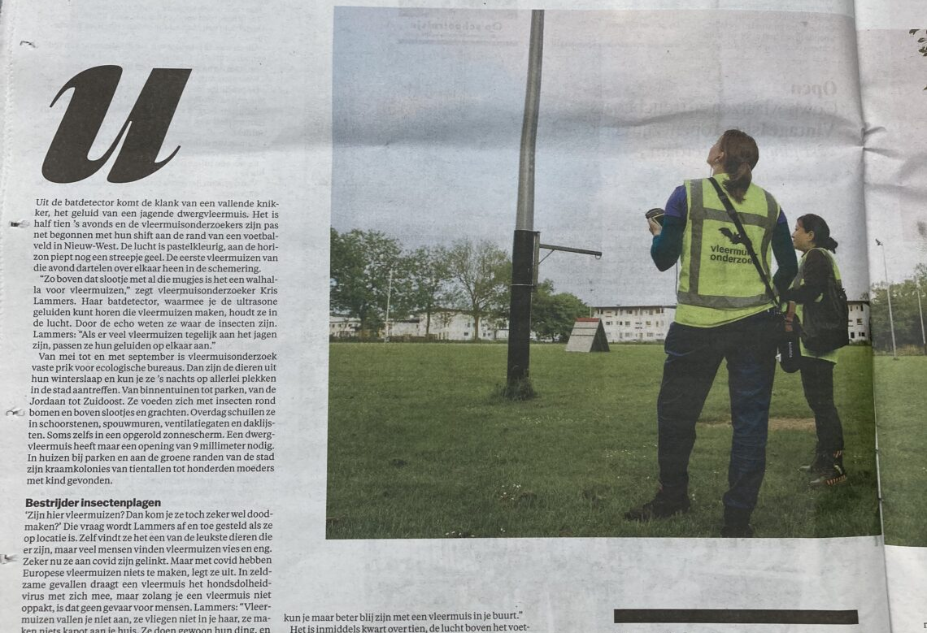
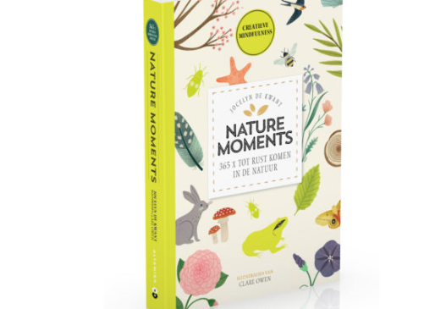
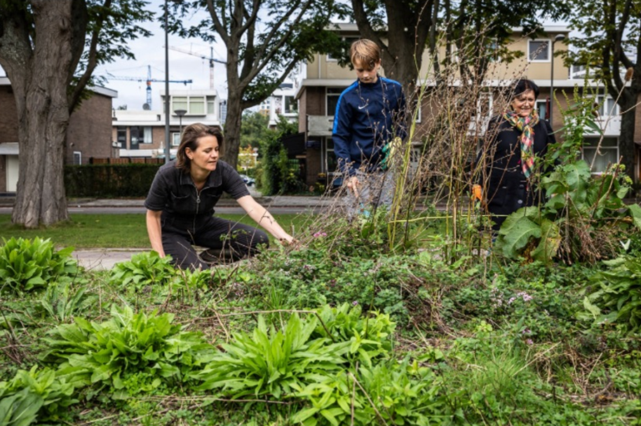
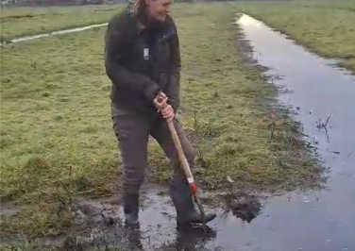
Journalist en schrijver
Klimaattuin Slotermeer: Kruidenrijk grassland
HBO Bos- en natuurbeheer, toegepaste ecologie
Vrijwilliger Ilperveld
2,5 jaar bij Landschap Noord-holland als sr. boswavchter:
13 gebieden: polder en bos
Jurylid en columnist Vroege vogels

Slide 4
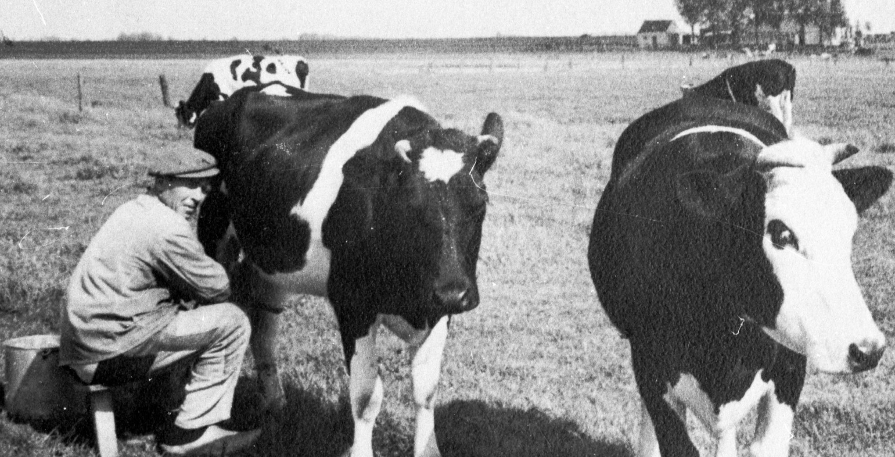
Hubertus de Kwant, Korte Dwarsweg (1948)

Slide 5
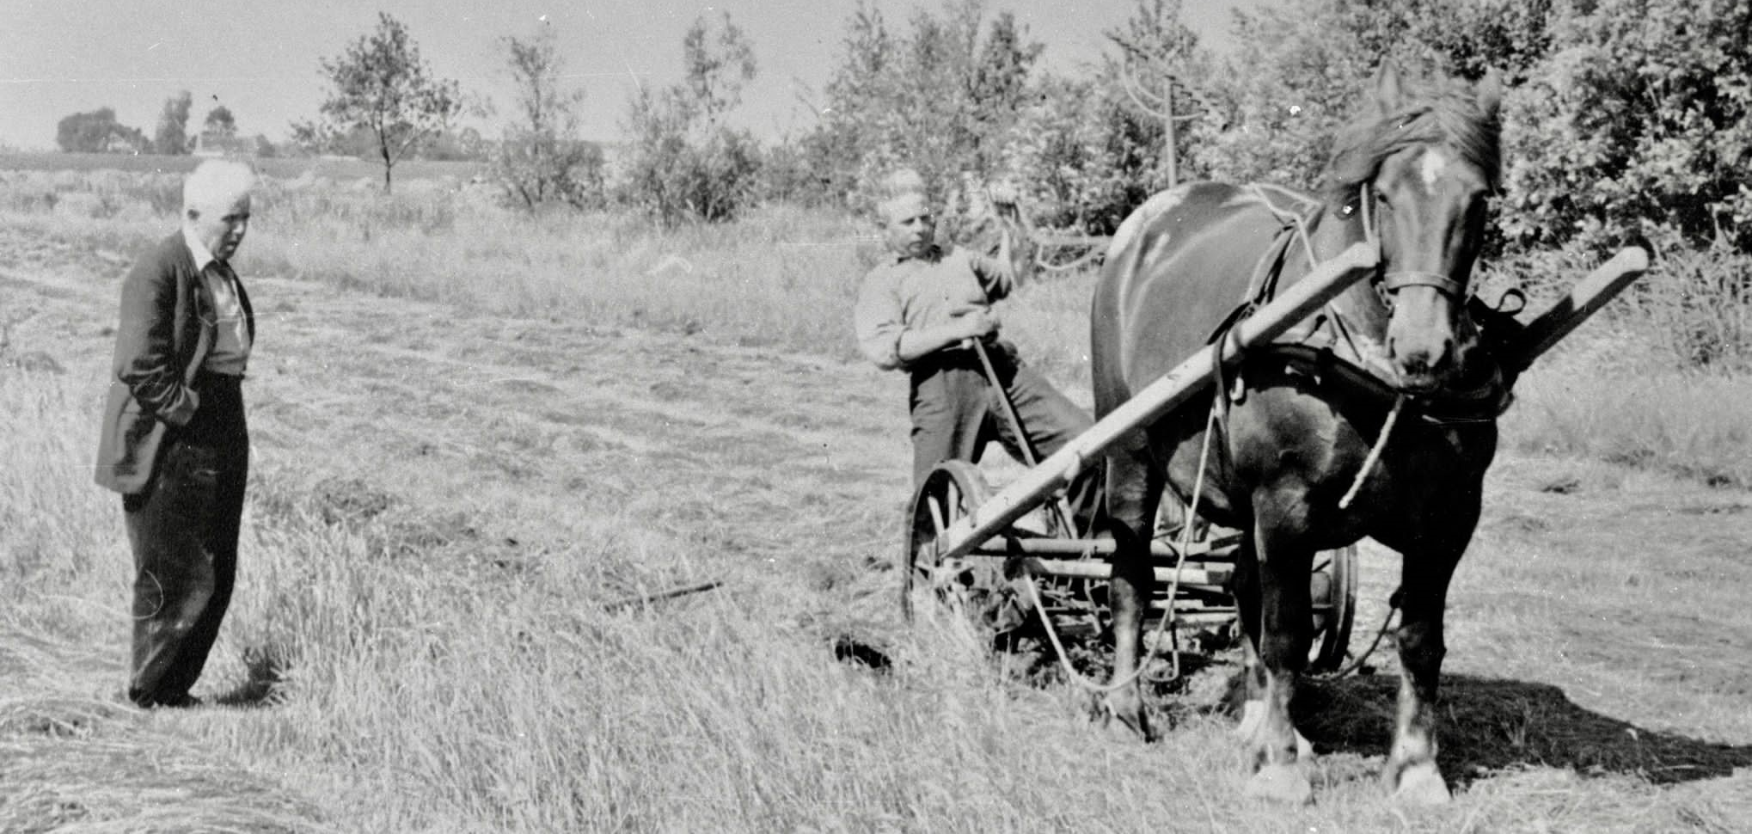

Slide 6
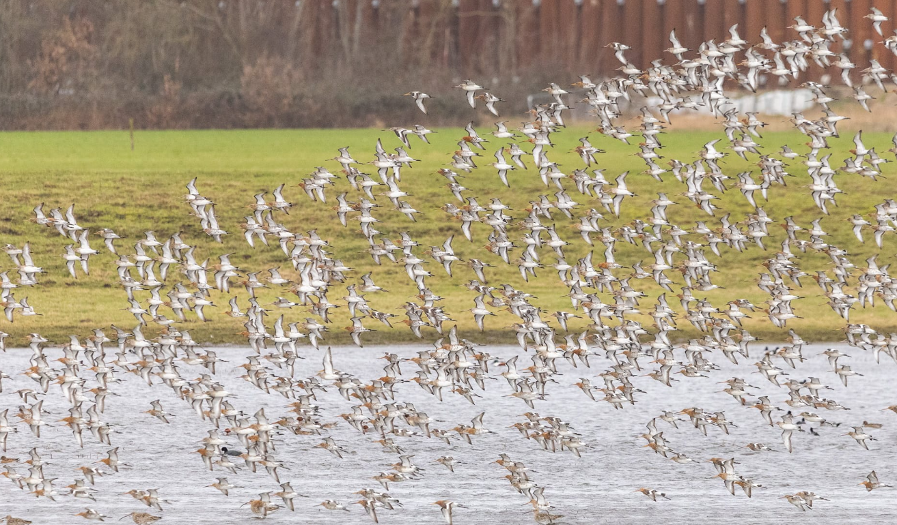
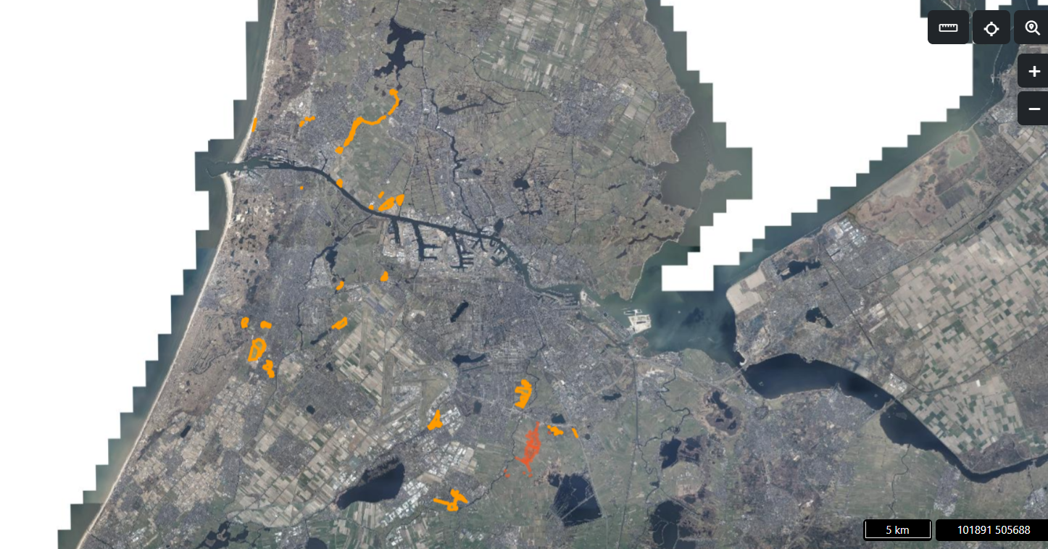
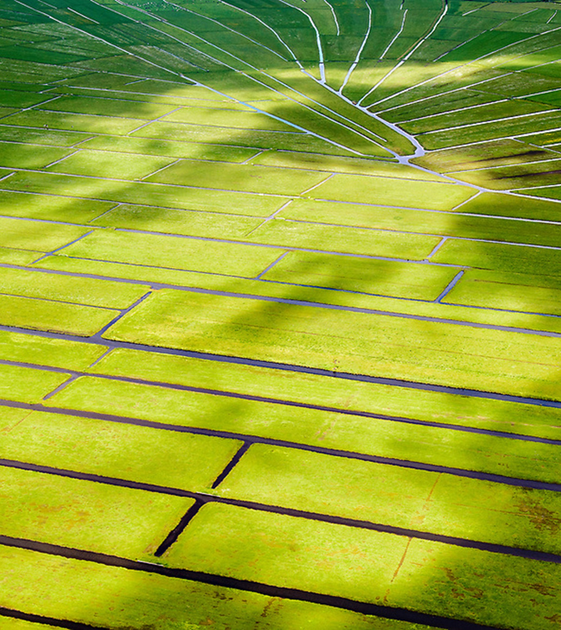
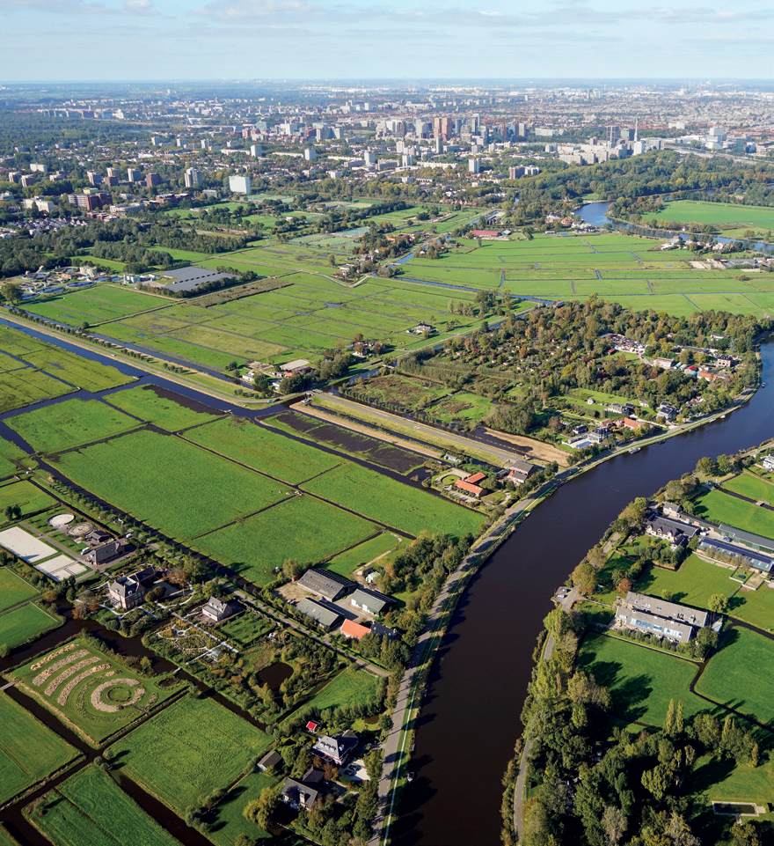
Landje van Geijsel, Ouderkerk
Ronde hoep, Ouderkerk
Middelpolder, Amstelveen

Slide 7
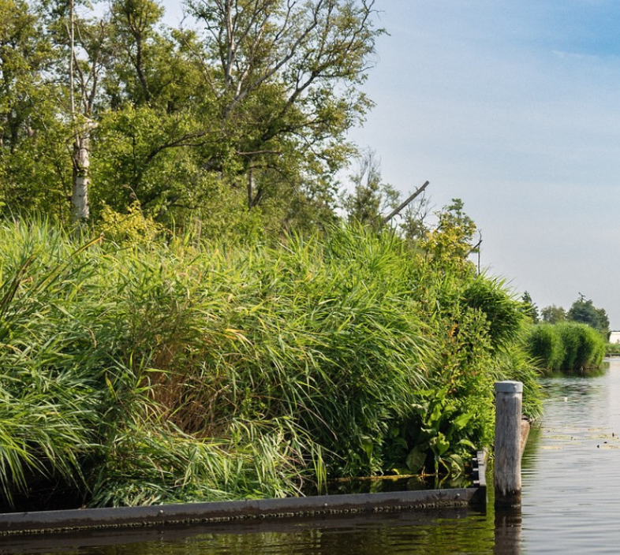
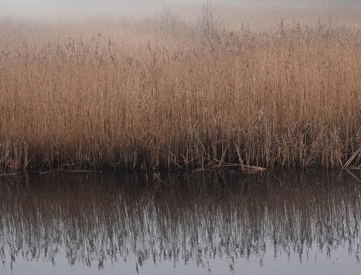
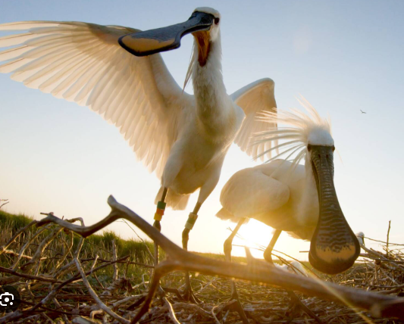
En verder….
Oosteinderpoel
Zuiderveen
Haarlemmerliede
Spaarnwouderveen
Nauernase venen
Buitenhuizerbraak
Uithoorn

Slide 8
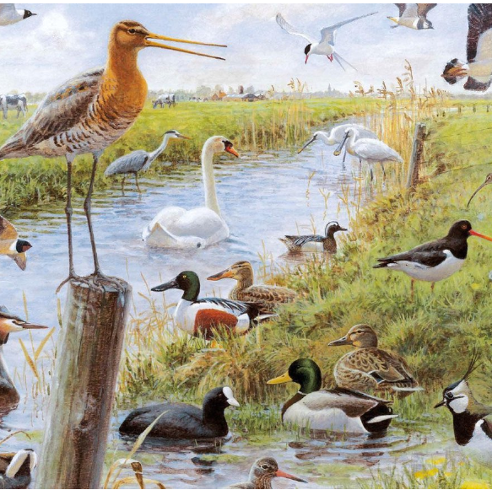
Scriptie-onderzoek Optimalisatie Ronde Hoep
Grutto
(Limosa limosa)
Nederlands nationale vogel
Zeer plaatstrouw
90% van alle grutto's in Noordwest-Europa broedt in Nederland
Maakt jaarlijks een trektocht van 1.200 kilometer naar West-Afrika
Heeft drassig grasland en bloemrijke weides met insecten nodig
Symbool voor gezond boerenland en weidevogelgroep
Credits: Vogelbescherming

Slide 9
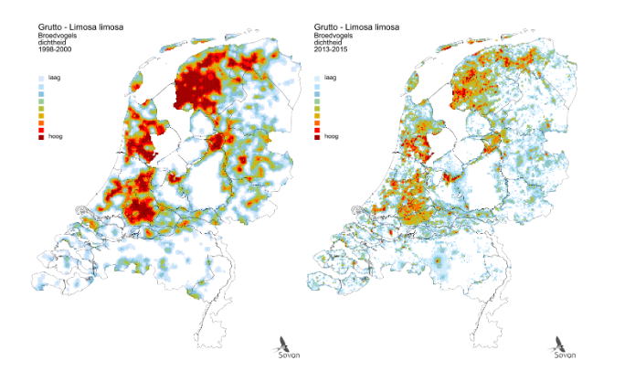
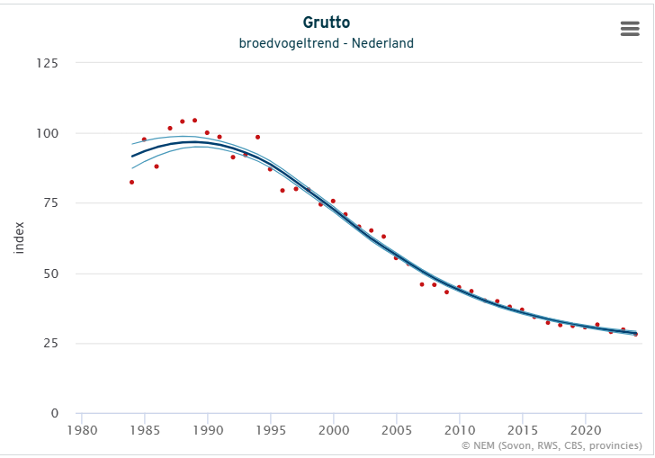
Probleem
Sterke daling aantal broedparen landelijk
1970: 120.000
nu: 25.000 - 30.000
Bron: Sovon
Notes:
Door intensivering van de landbouw, en verstedelijking verdwijnt geschikt broedgebied – te vroeg maaien, te weinig insecten voor kuikens, te veel ontwatert

Slide 10
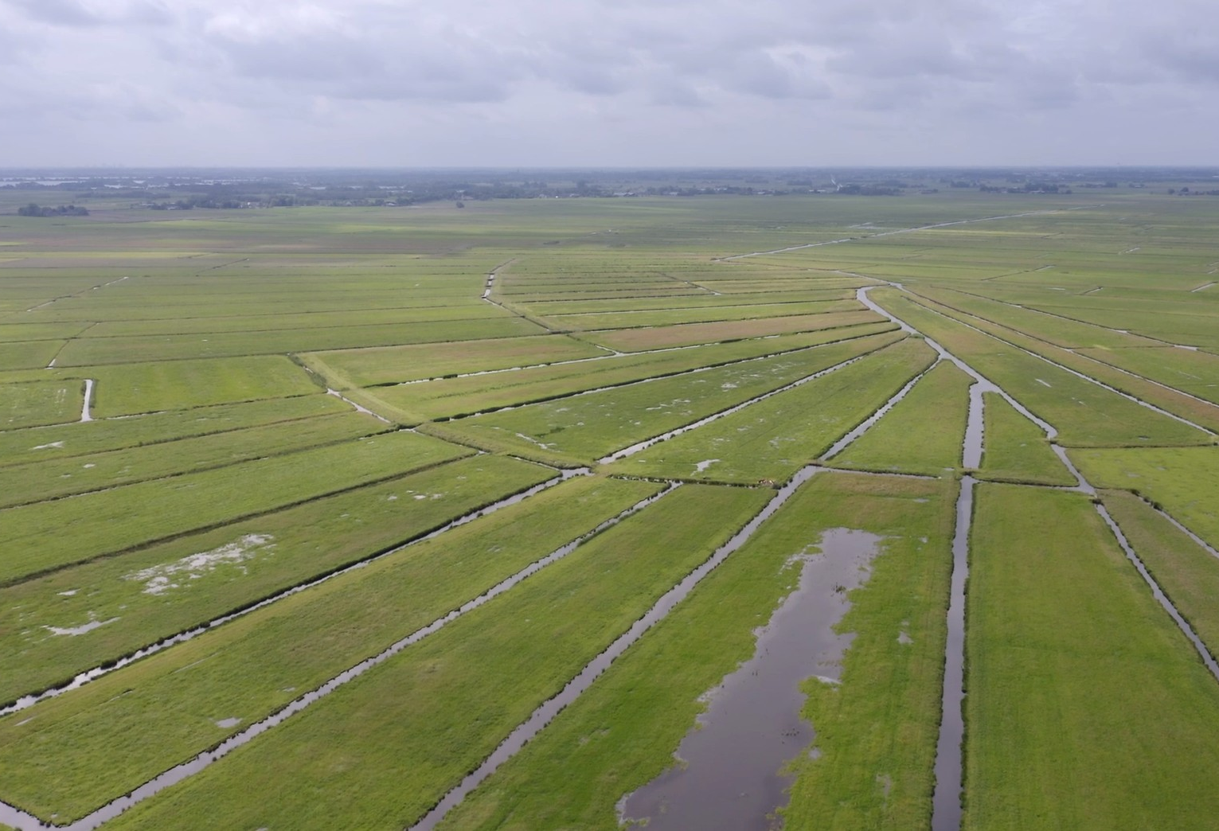
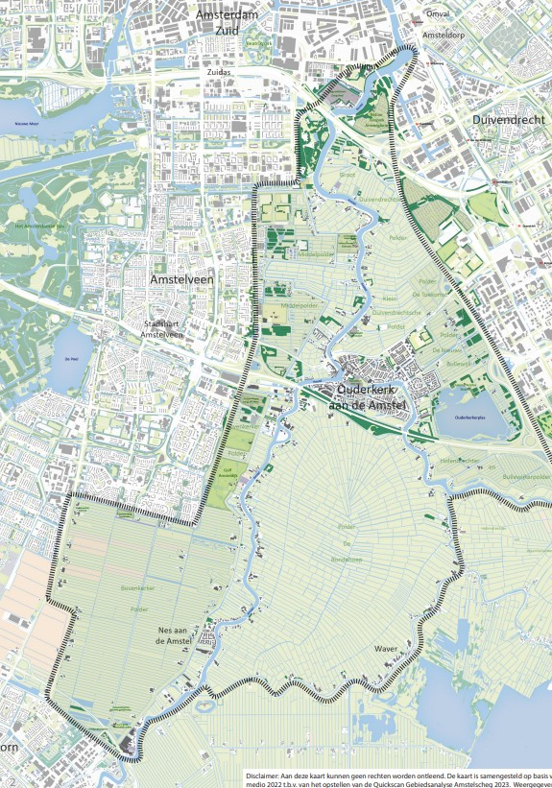
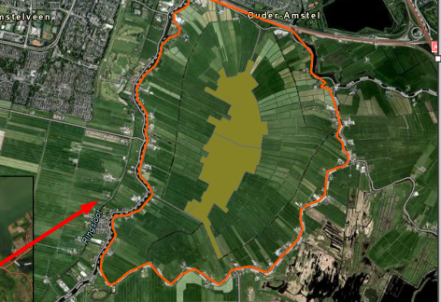
De Ronde hoep
Al 30 jaar weidevogelbeheer
Samen met polder Groot Mijdrecht 2% van hele internationale populatie
Uniek middeleeuws slotenpatroon
Reservaat door ruilverkaveling – dankzij grutto geen twee boerderijen en weg in het midden
Dankzij grutto geen moerasbos
Referentie voor Aanvalsplan grutto: natuurkern plus ANLb

Slide 11
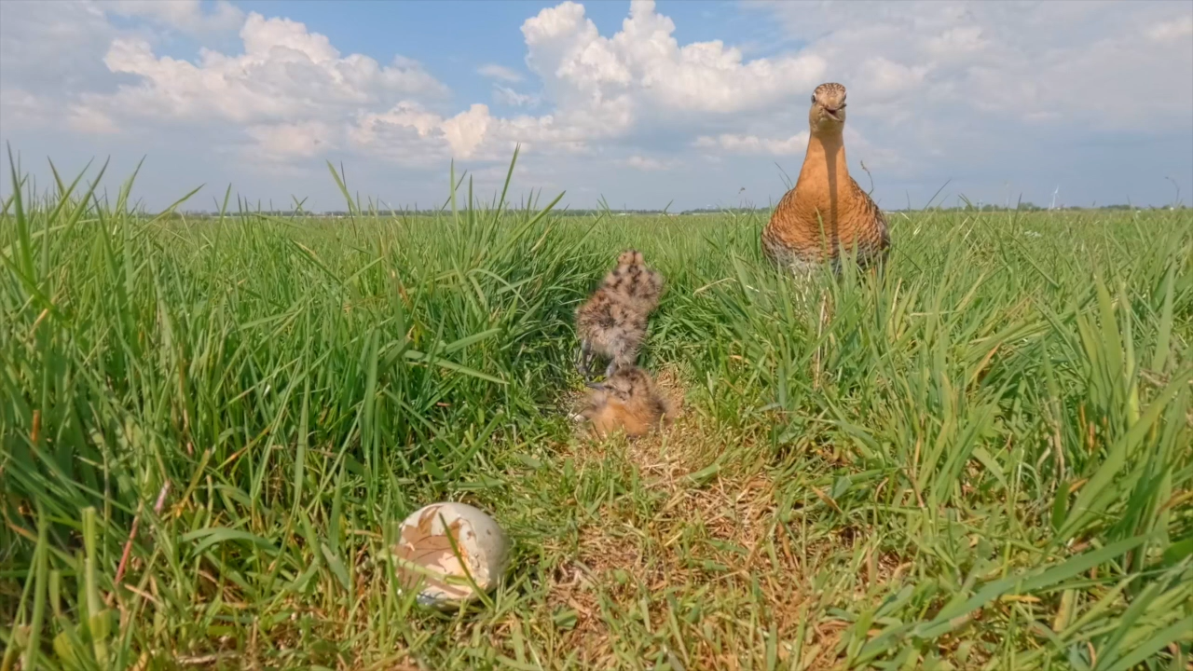
Het onderzoek
Hoe kan het reservaat van de ronde hoep worden geoptimaliseerd als broedhabitat voor grutto’s?
Is het reservaat in theorie optimaal?
Wat is de verspreiding gedurende het broedseizoen?
Wat is de historische verspreiding?
Credits: Pim Giel
Notes:
Onderzoeksvraag:
Is het optimaal; en hoe gebruiken de grutto’s in de ronde hoep
Onderzoeksaanpak 5:00 – 7:00 Kleine pictogrammen voor telrondes, vegetatie-opname, Interviews, historische kaarten, sateliet
Pictorgrammen: verrekijker voor Broedvogelgegevens: vegetatieopnames voor kruidenrijkheid; satellietdata voor graslandproductiviteit, slootpeilen en AHN voor afstand water tot maaiveld
Niet: actuele grondwater data;

Slide 12
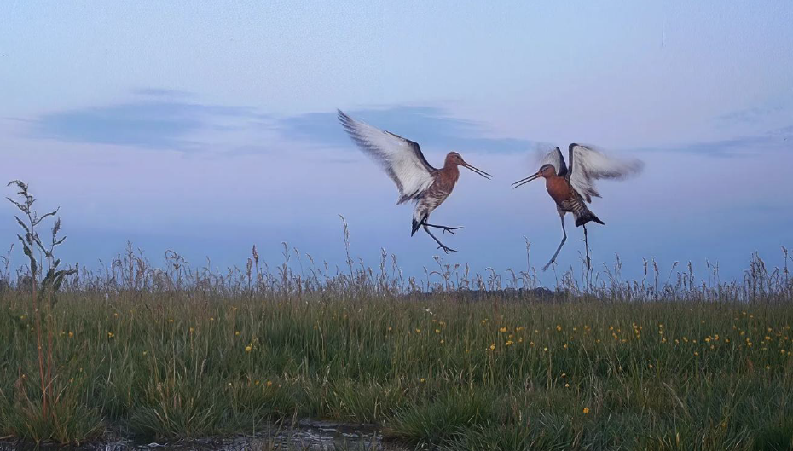

Slide 13
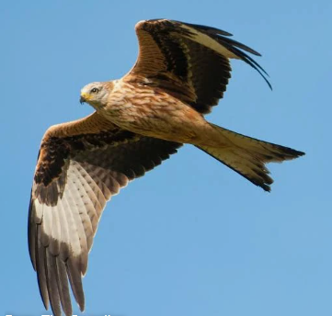
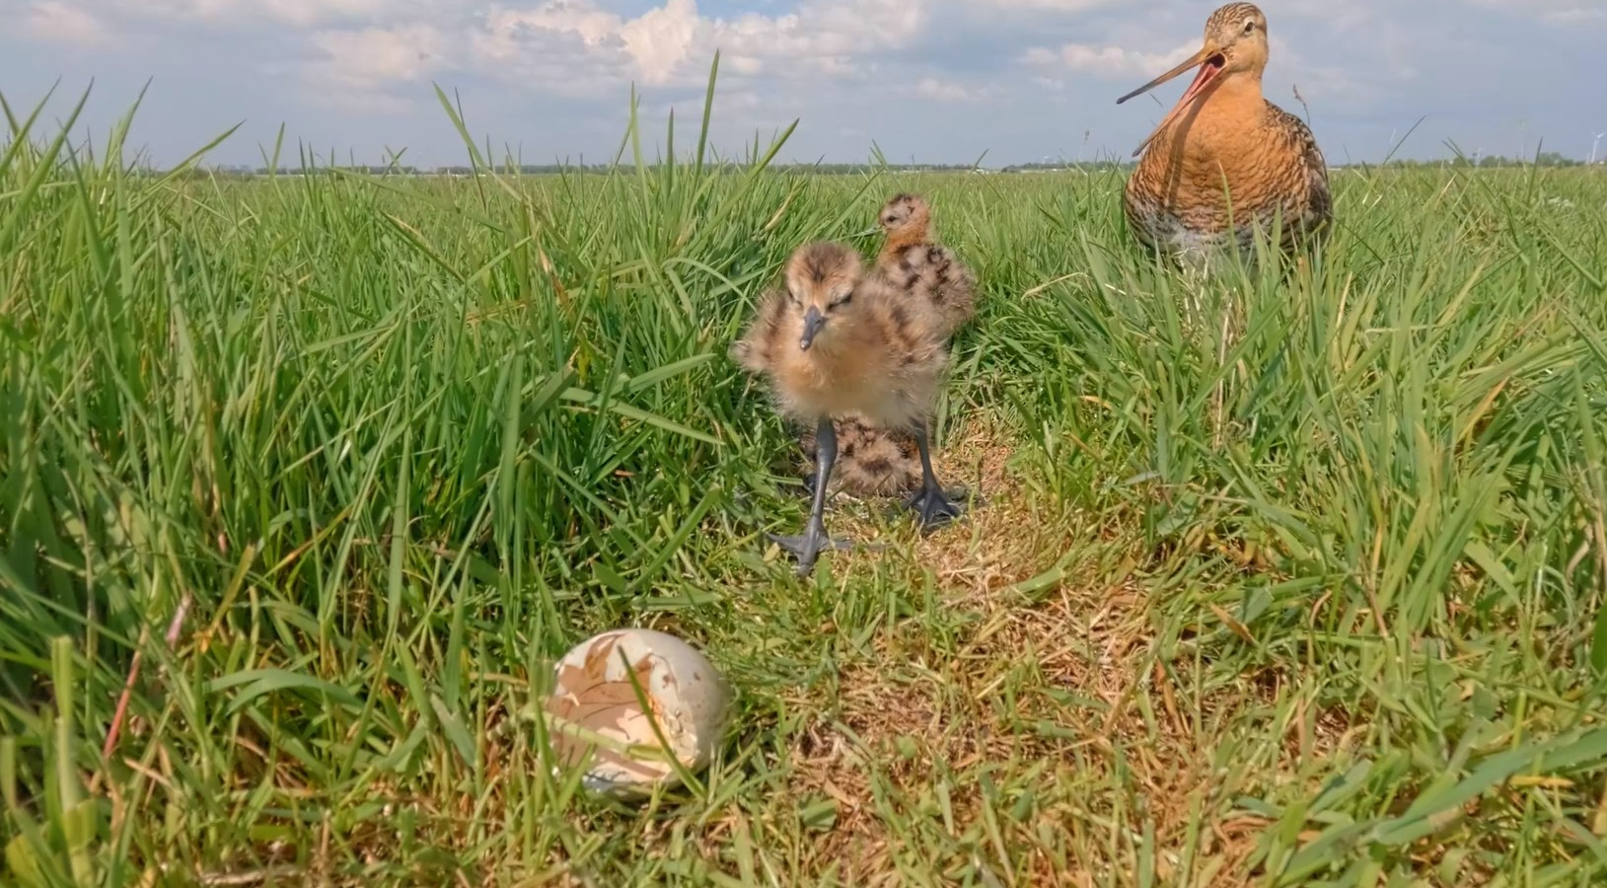
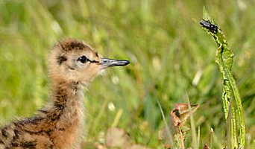
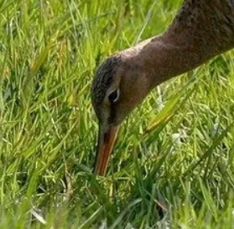
insecten
Wormen
Vochtige bodem
Doorwaadbaarheid
Credits: Pim Giel
Notes:
Onderzoeksvraag:
Is het optimaal; en hoe gebruiken de grutto’s in de ronde hoep
Zijn wat veranderingnen: waterpeil – bemesting sinds 2018 –
Wormen moeten rode regenwormen zijn, die komen aan de oppervlakte: ze eten door en levend organisch materiaal, dus moeten het hebben van de strootjes in de vaste mest. Drijfmest hebben we niets aan te eten.

Slide 14
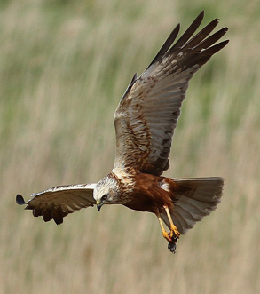
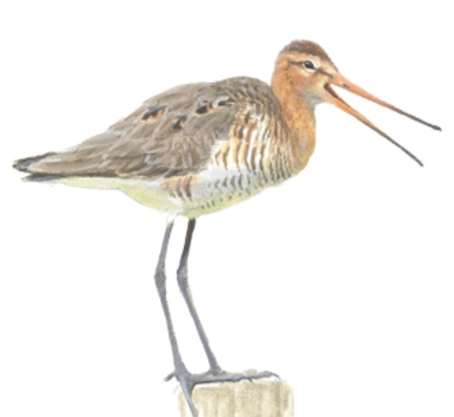
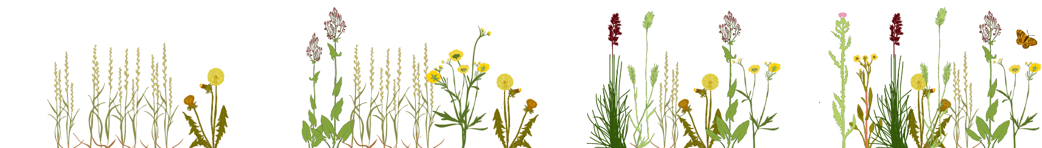
Het onderzoek
Drooglegging (hoogte maaiveld – slootpeil)
Vegetatie (kruiden/gras, structuur, ruigte)
Productiviteit van grasland
Beheer (maaidatum, bemesting & greppels)
Historische verspreiding en gesprekken met boeren
De theorie WUR:
Drooglegging 0-20 cm onder maaiveld
Vegetatie: kruidenrijk + structuurrijk, geen ruigte
Productiviteit: zeer laag

Slide 15
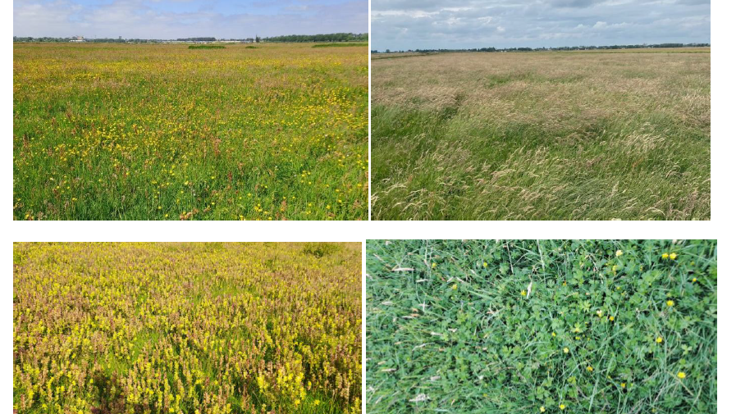

Slide 16
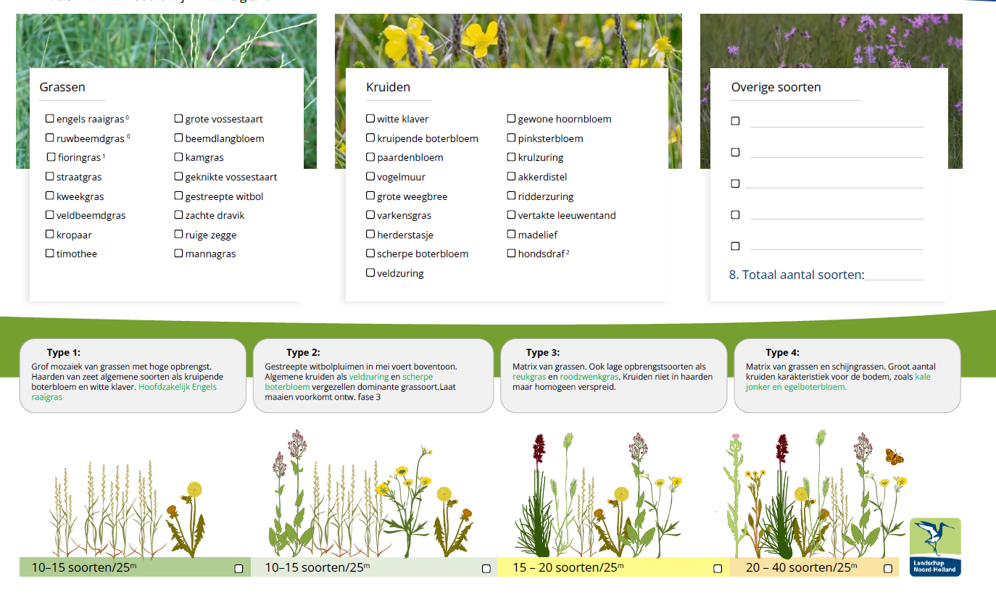

Slide 17
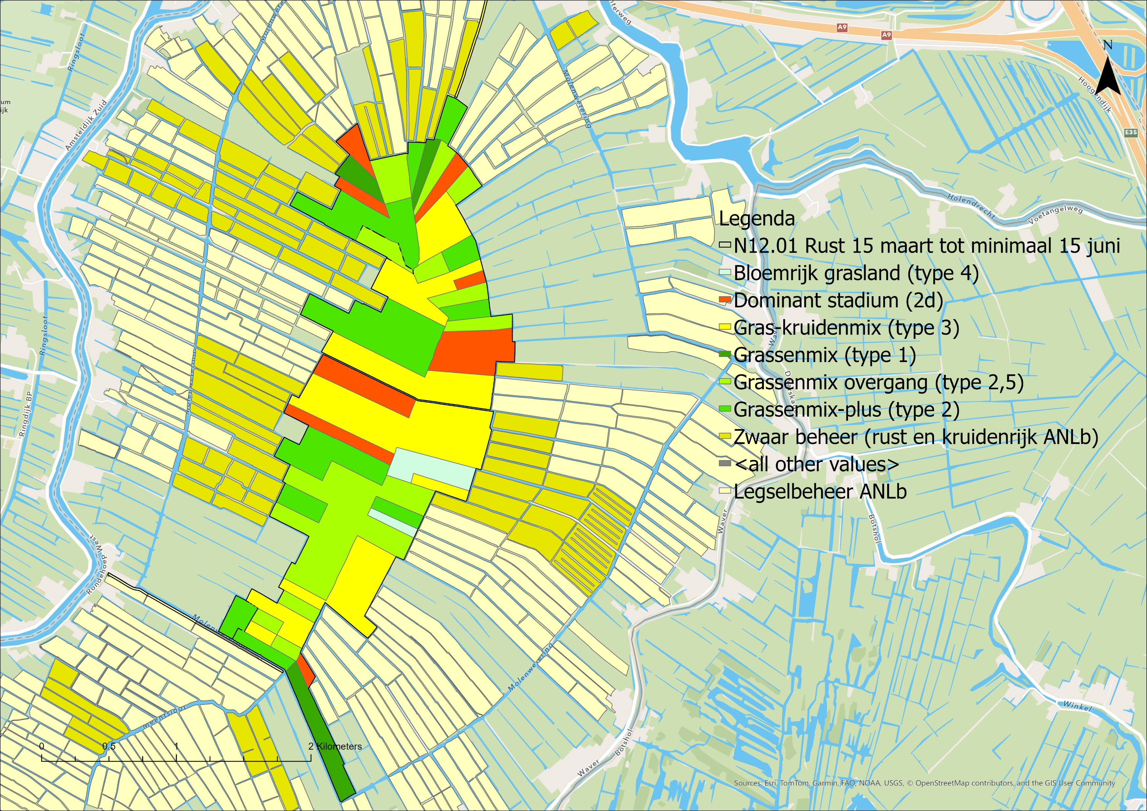
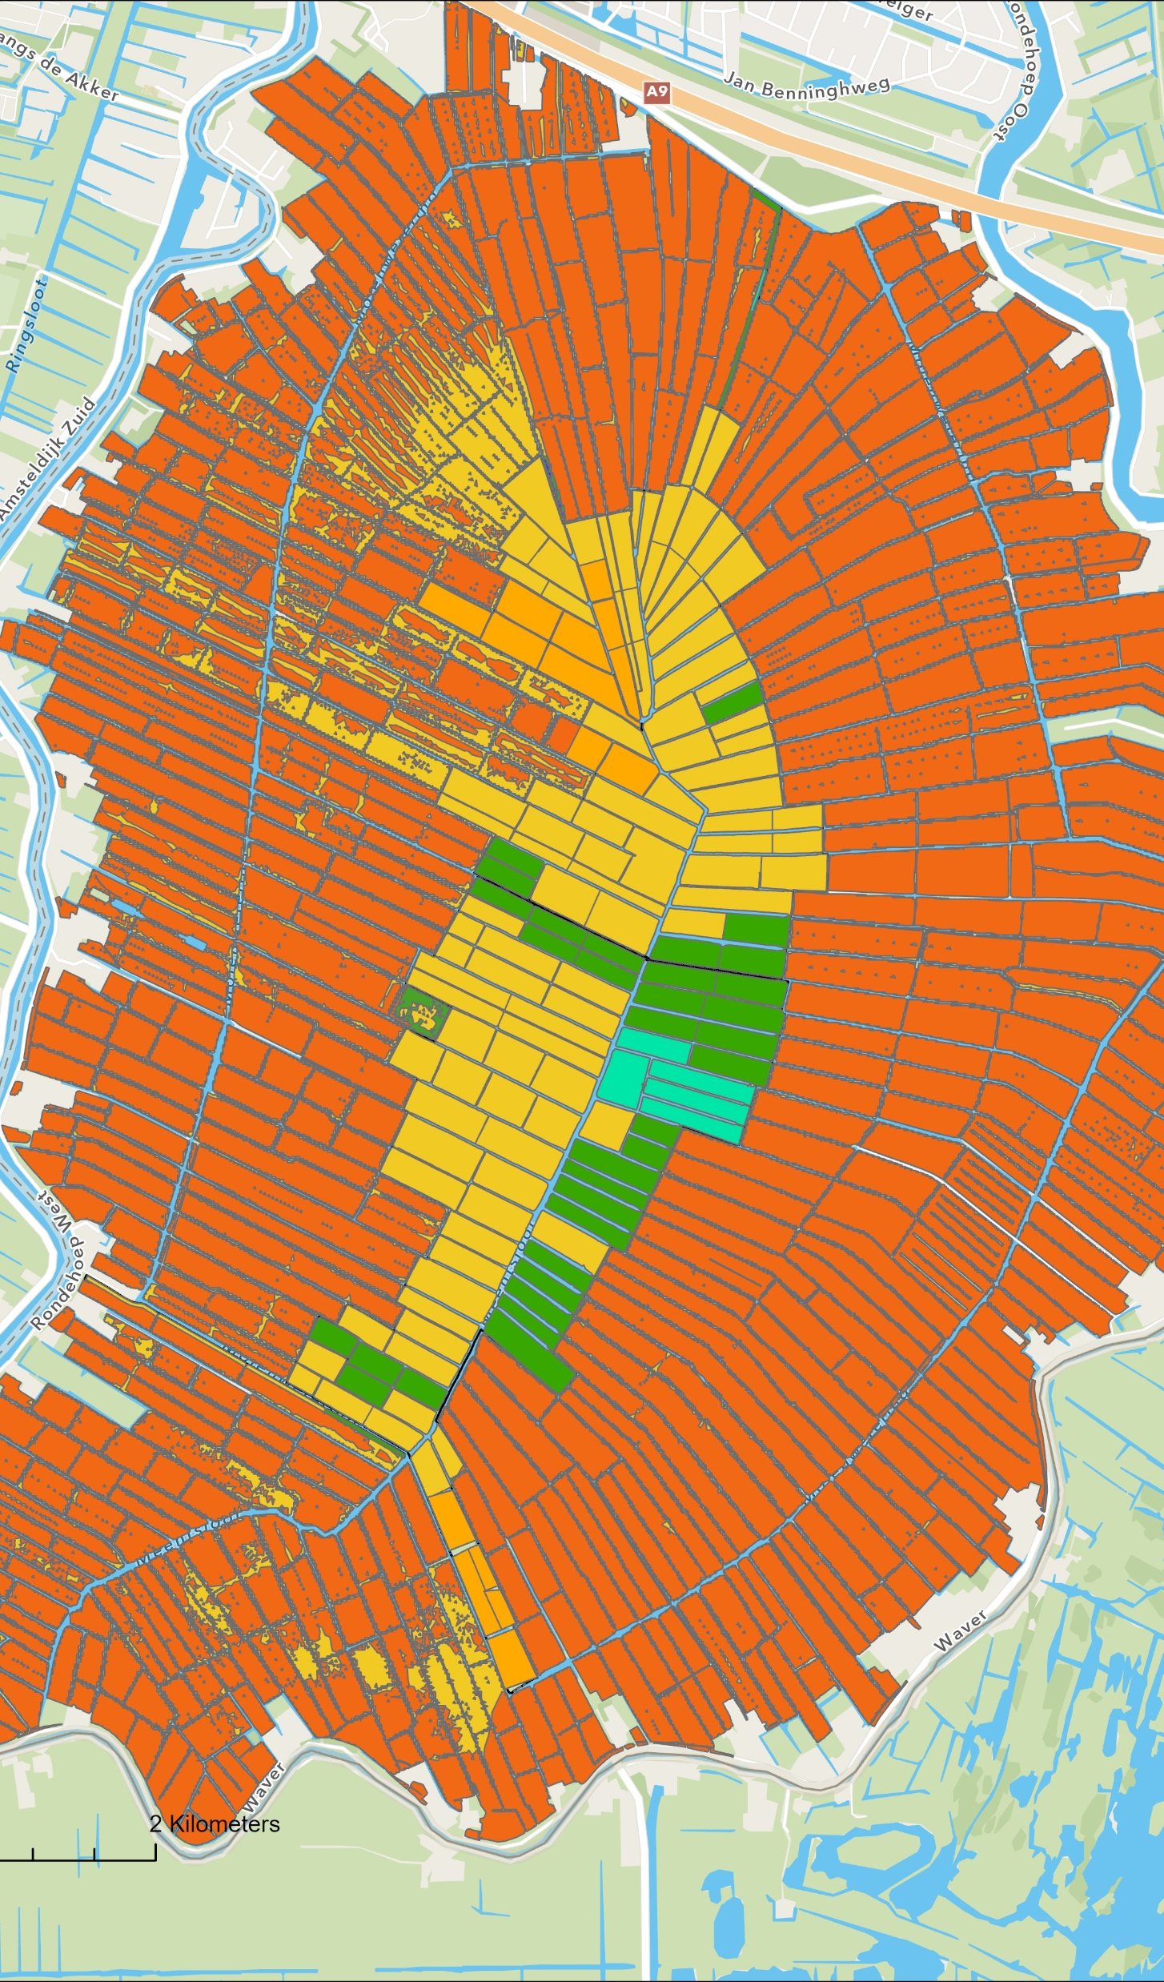
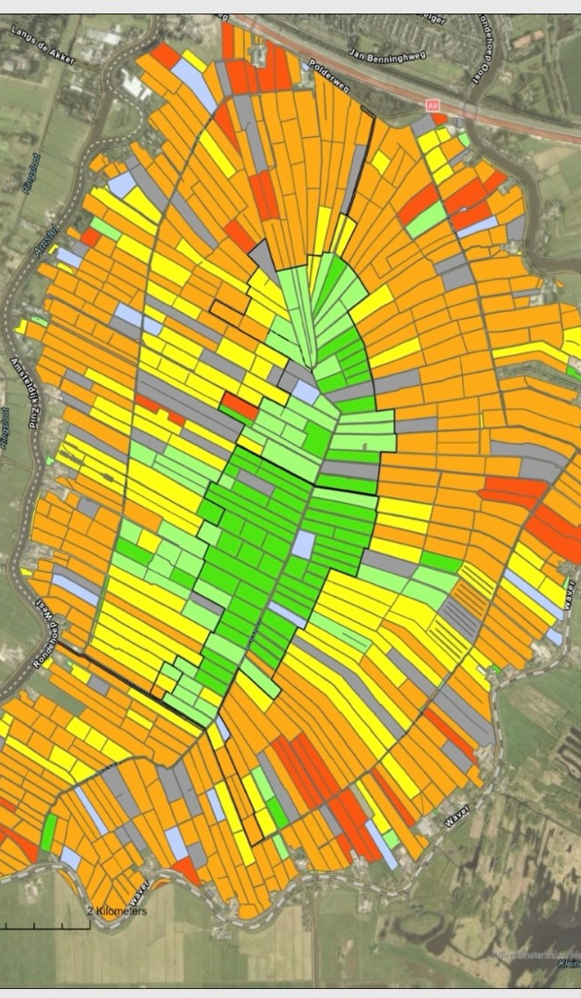
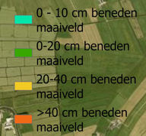
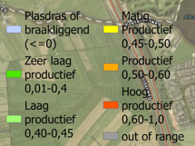
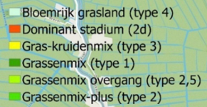
Graslandtypes
Drooglegging
Productiviteit
>40 cm
Type 2: grassenmix plus
Type 3 & 4: Meer kruiden dan grassen
Zeer laag
productief
20-40 cm
0-20 cm
Notes:
Grotendeels optimaal: graslandproducitviteit laag (goed), drooglegging verdeling optimaal en suboptimaal, kruidenrijk2, maar voornamelijk 2,5, 3.

Slide 18
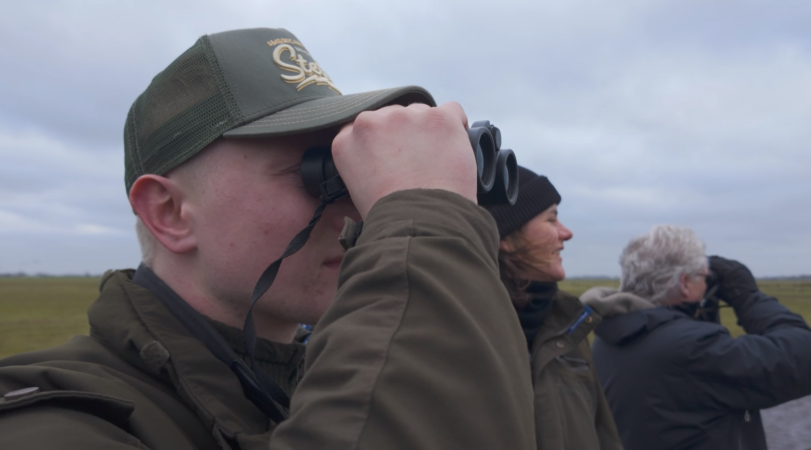
Vijf rondes volgens BMP
Hele ronde hoep
5 ervaren weidevogeltellers
Van begin broedseizoen tot eind
Alleen ‘hogere’ broedcodes
Waar zitten
de vogels?
5 tellingen in het broedseizoen 2025
Credits: Pim Giel

Slide 19
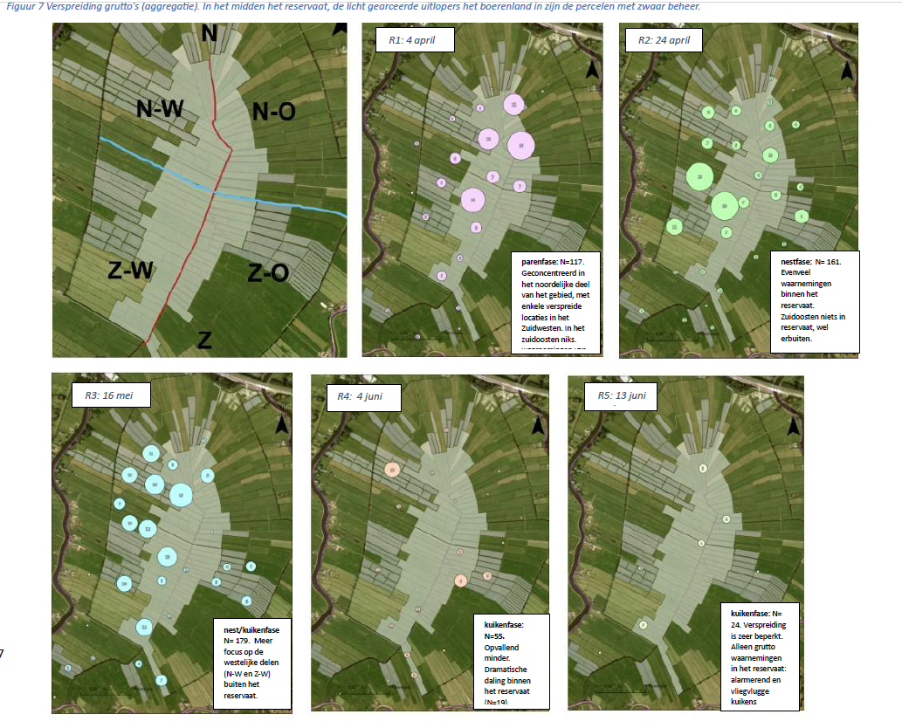
Verspreiding
Grutto’s
Per ronde

Slide 20
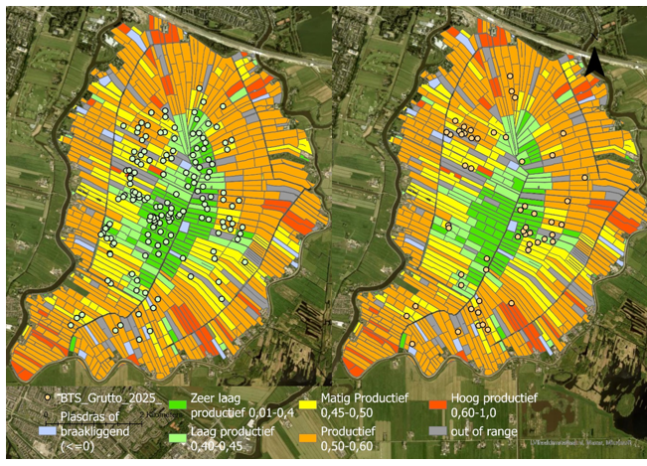
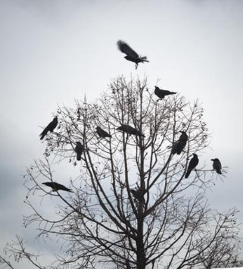
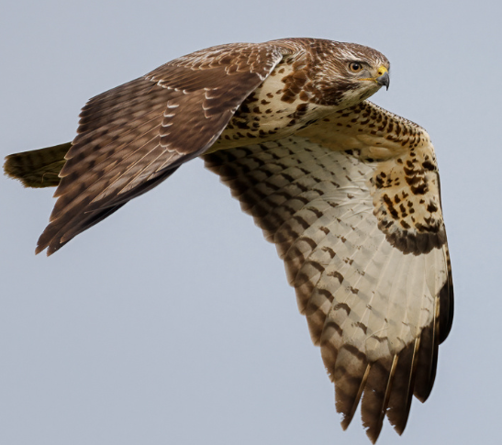
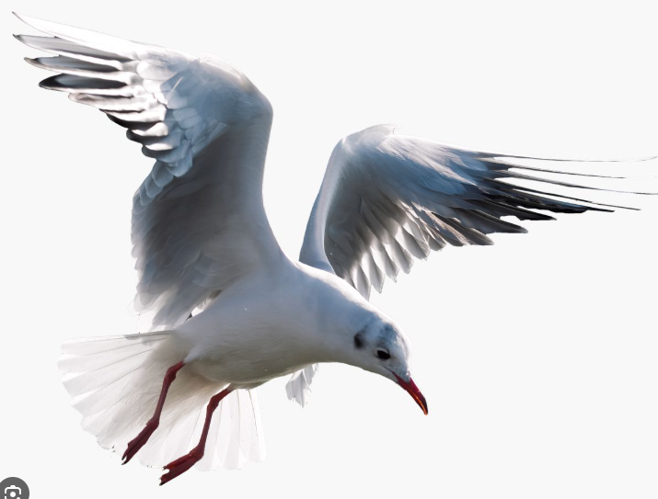
Seizoensverplaatsing naar hoger gras ronde 4?
Ronde 2
Ronde 4
24 april 2025
4 juni 2025
Notes:
Seizoensverplaatsing graslandproductiviteit

Slide 21
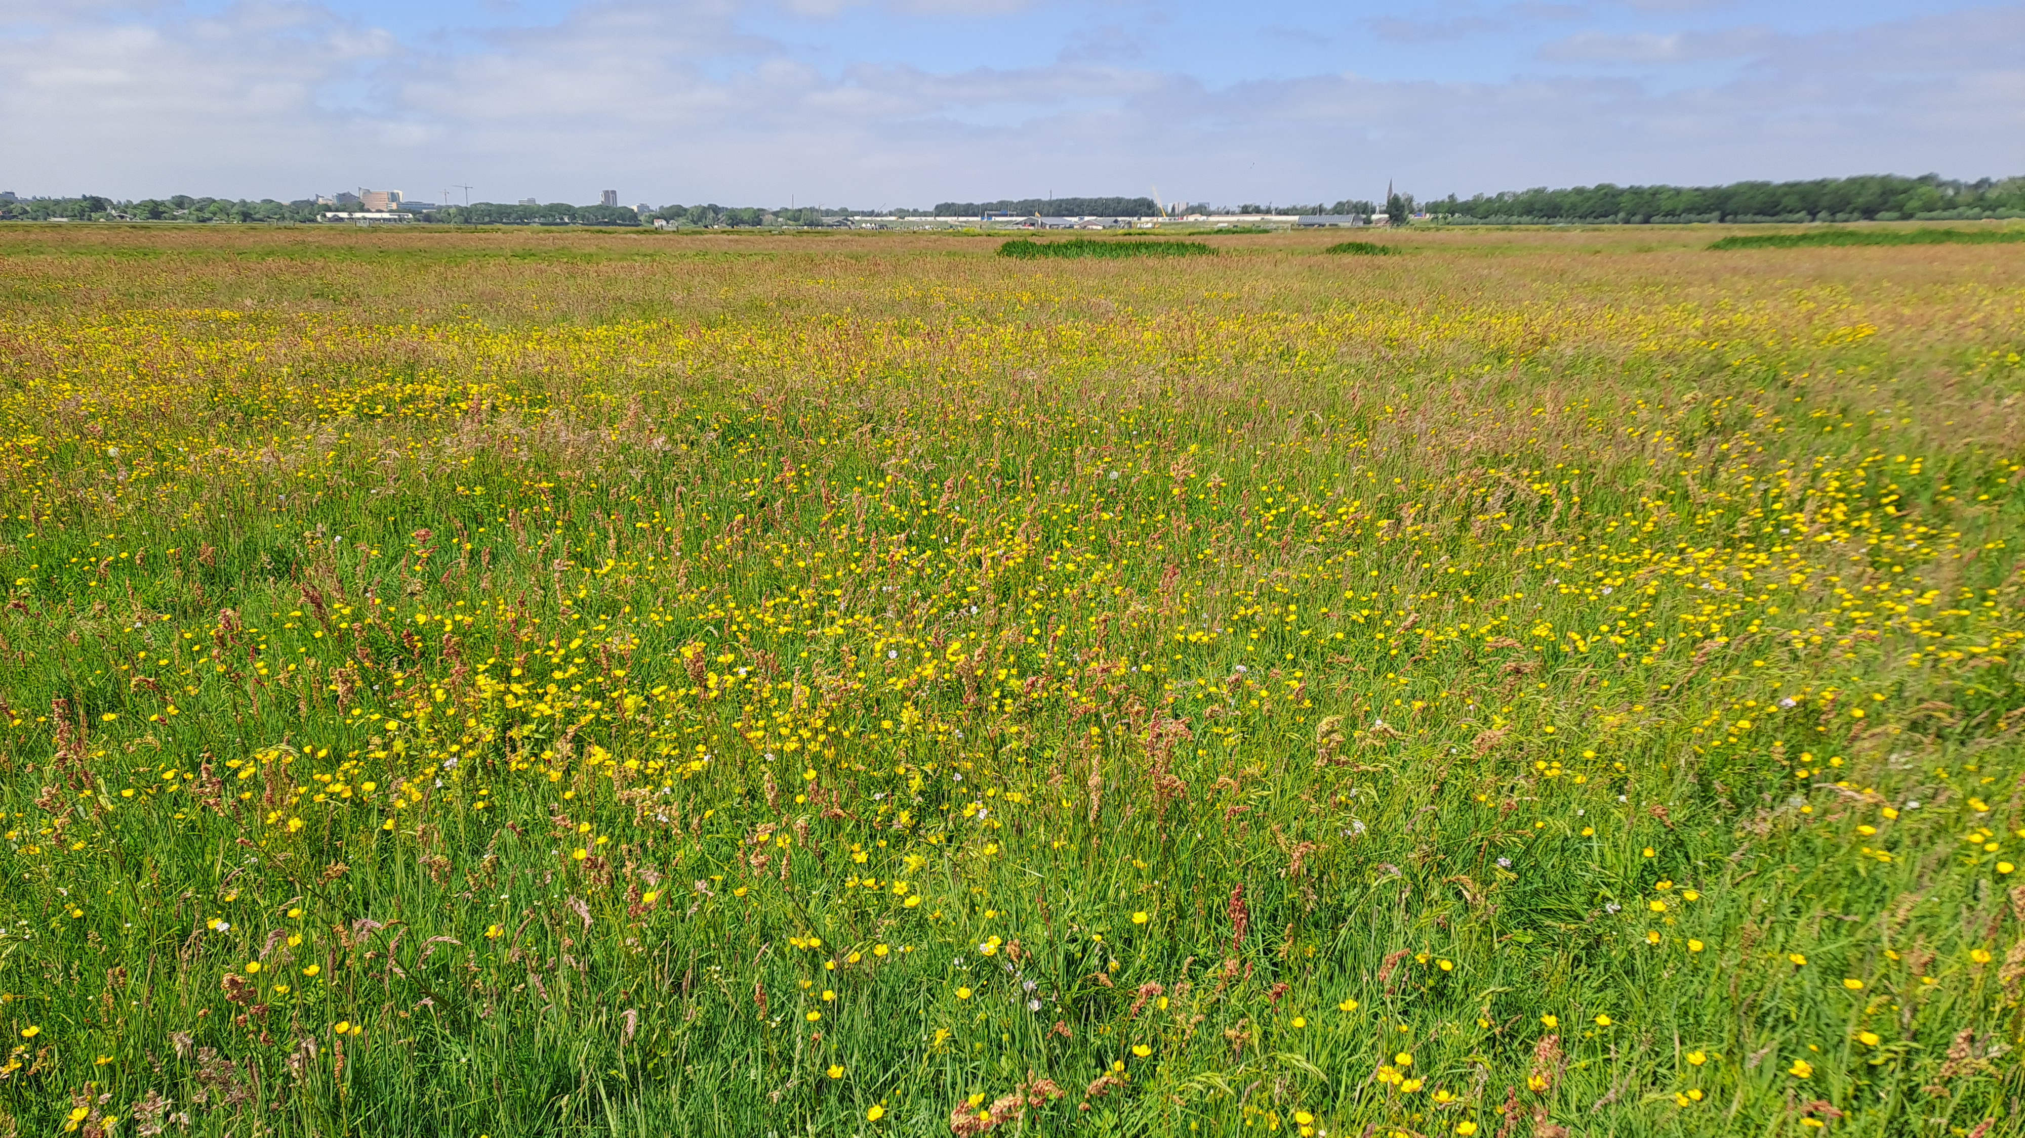
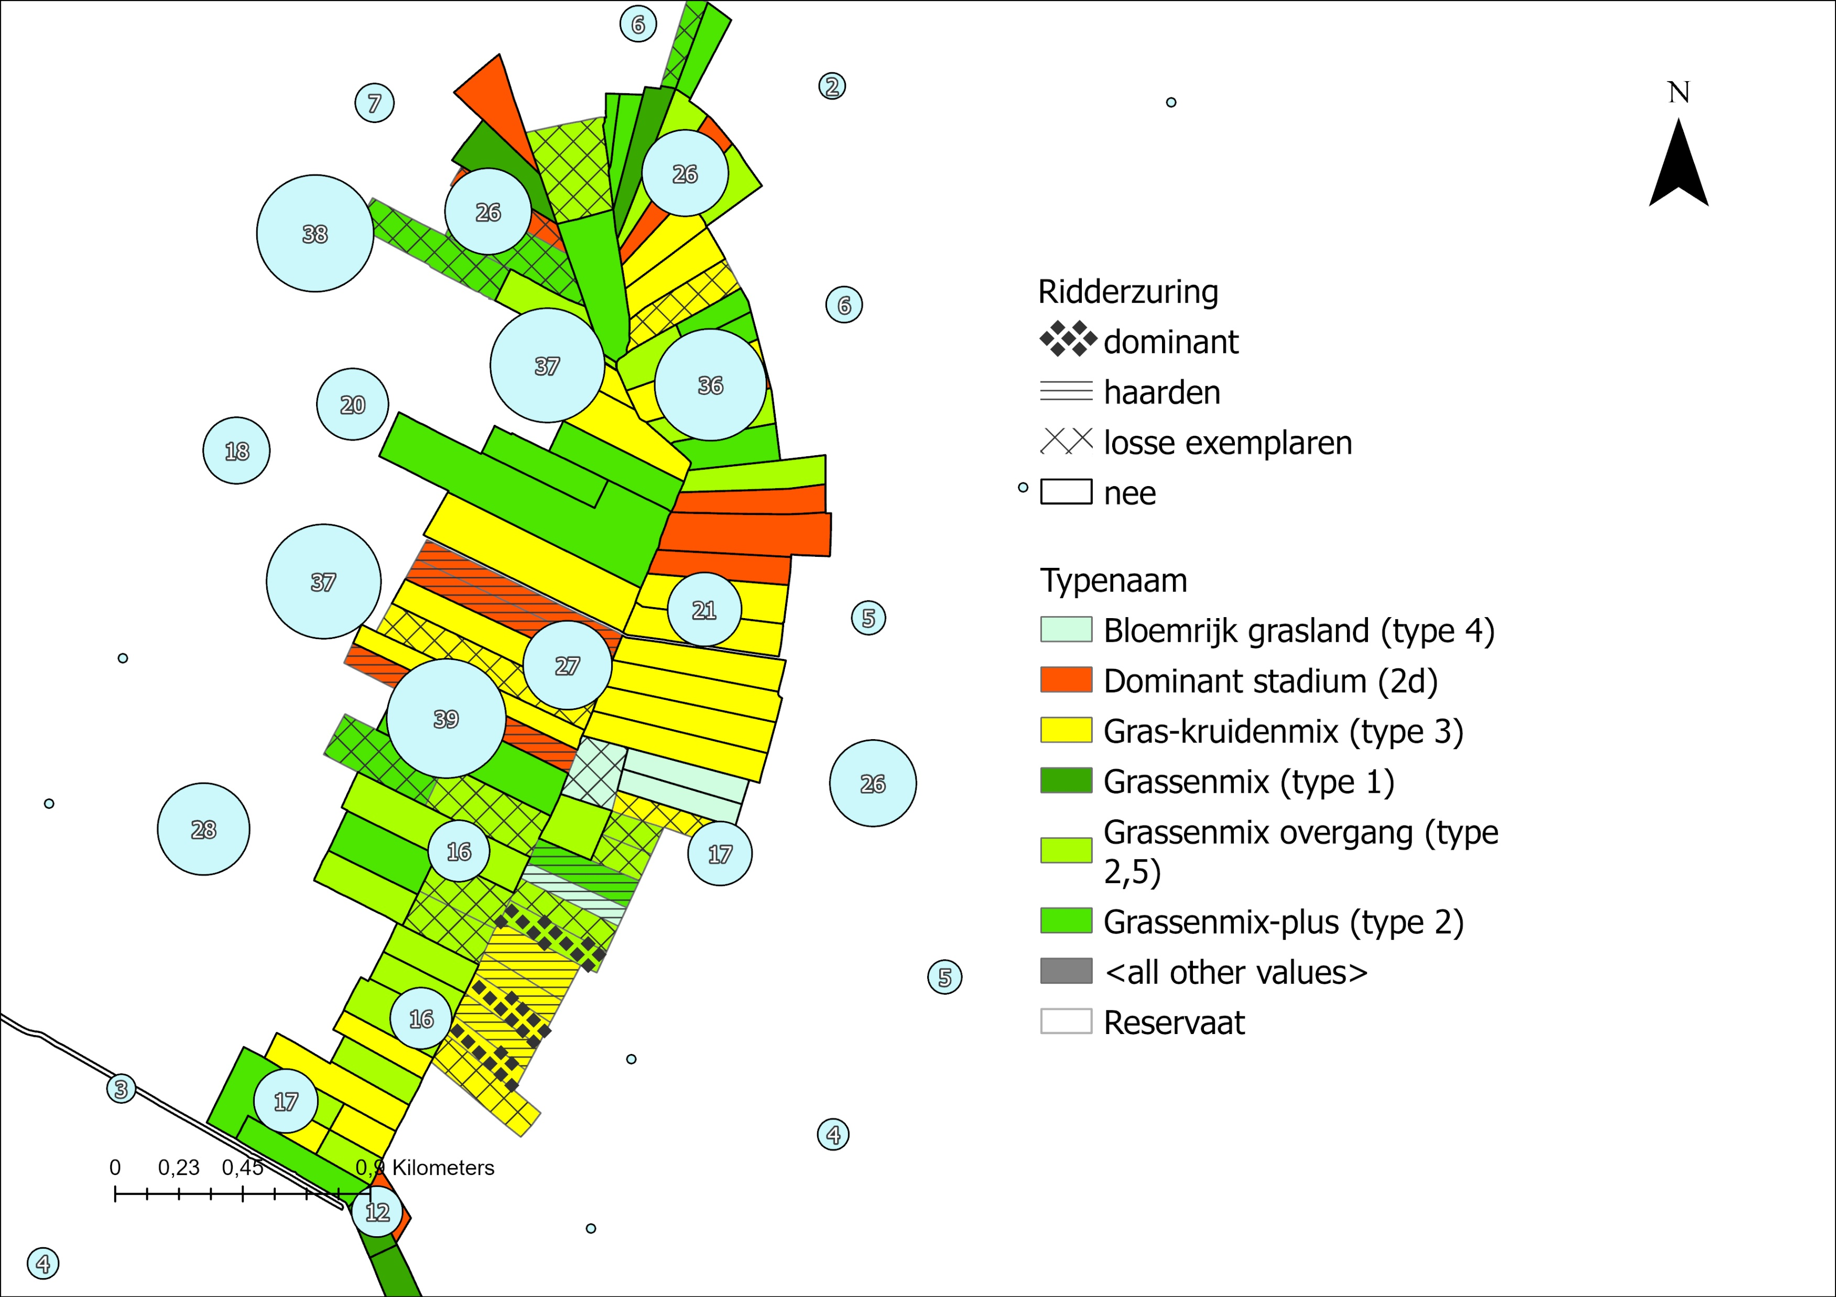
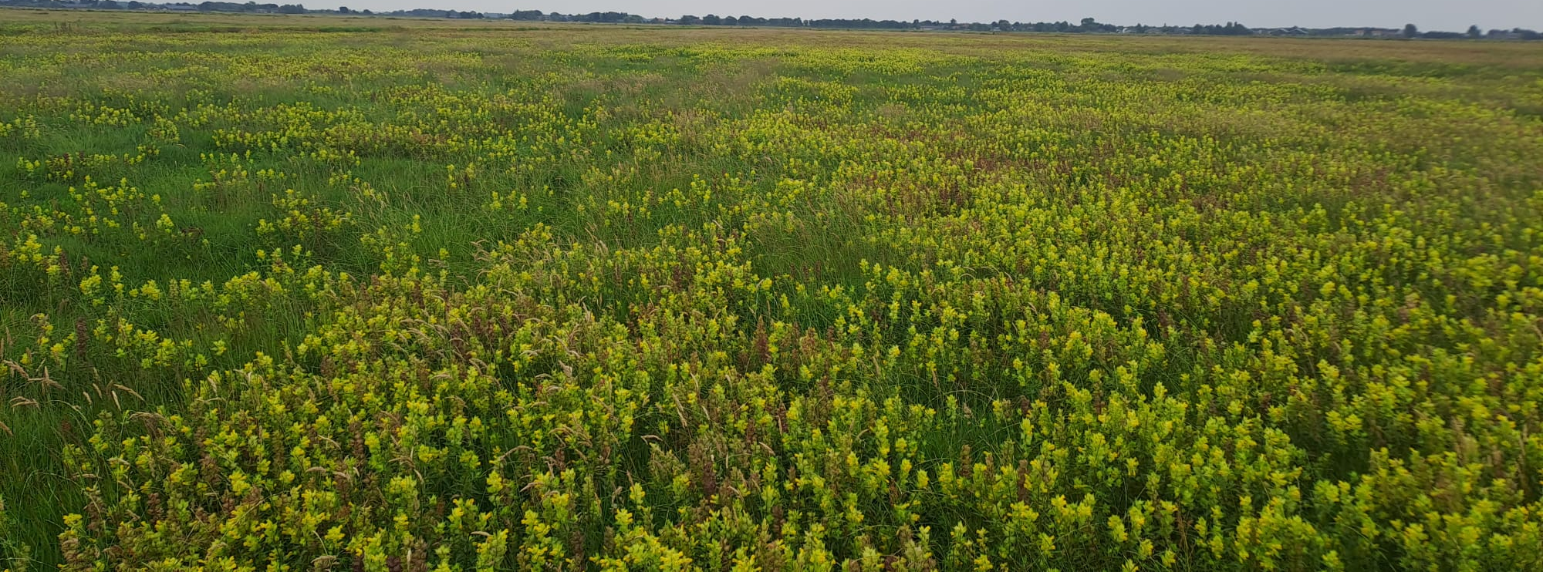
Percelen met veel
ridderzuring worden gemeden

Slide 22
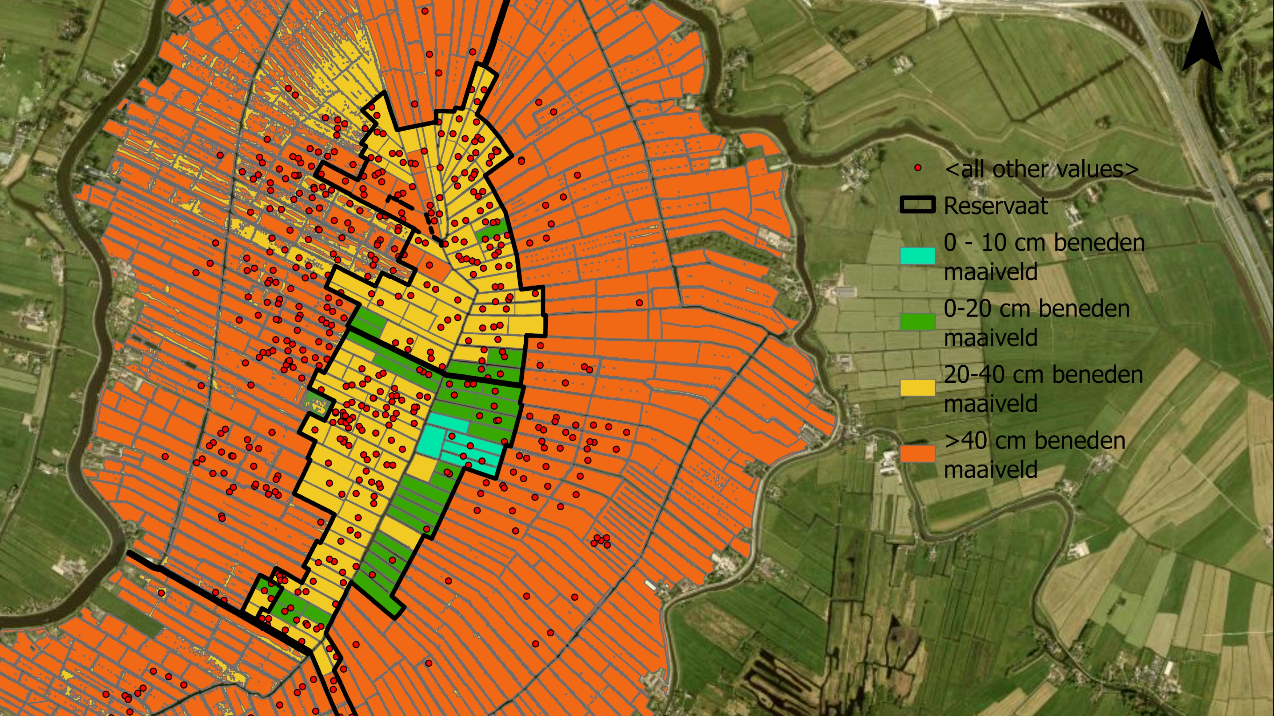
In 2025 méér grutto’s op 20-40 cm onder maaiveld
Credits: ArcGis

Slide 23
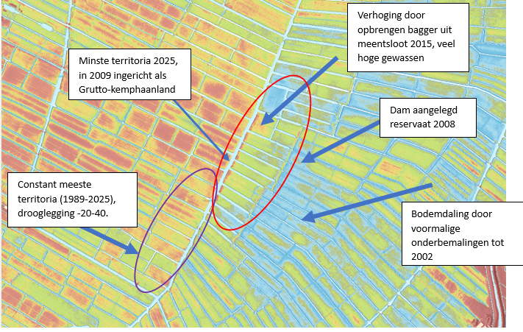
Hoogtekaart

Slide 24
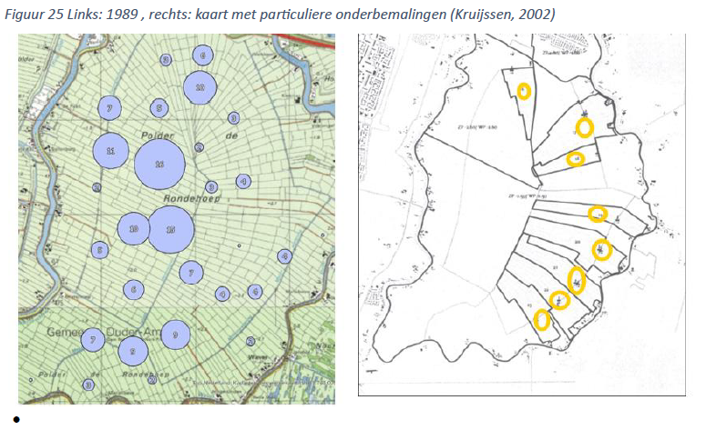

Het verleden met onderbemalingen is nog steeds te zien op de hoogtekaart en vogelverspreiding

Slide 25

1ste telling grutto in 1974
Door Vogelwerkgroep en NJN
grutto’s tot achter de boerderijen

Slide 26
Boerenland met kruidenrijk grasland en
uitgestelde maaidatum ontzettend belangrijk

Slide 27
Stof tot nadenken:
Adaptief beheer ipv dogmatisch vasthouden aan theorie
Samenwerking boeren, reservaat niet los zien van omgeving
Stapgewijs ipv onomkeerbare grote veranderingen
Verder onderzoek naar zuidoostelijk deel reservaat
Notes:
Conclusie
ratelaarvelden hebben tweedelig nadelig effect:
boeren kunnen het niet oogsten, ook voor grutto’s te weinig gras
Ruigte lijkt de reden? Onbekend: Te Weinig wormen?

Slide 28

Vragen?
Credits: Pim Giel
Notes:
Conclusie

Slide 29



Slide 30




Slide 31


Gedaan in 2025

Slide 32





